Slide 1
点燃
品牌私域运营中心
Part 8 用户裂变

Slide 2
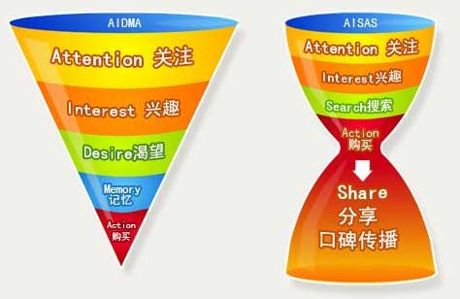
私域的用户裂变
点燃
裂变是私域运营的机会
营销界两个著名的流量模型，AIDMA漏斗模型，AISAS的沙漏模型；
单纯的引流我们的流量模型是漏斗型，收割型营销，最终会坐吃山空；
所以要搭建让目标顾客裂变的流量模型，让顾客把身边的关系、亲友带过来；

Slide 3
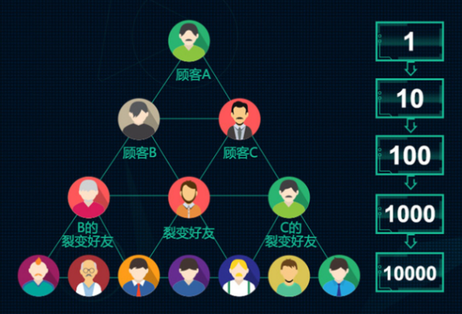
私域的用户裂变
点燃
什么是裂变？
从表现上讲：一切可以引导用户传播分享的运营行为，都称之为裂变。
从结果上讲：一切可以低成本、高效率、指数级获取用户增长的方式，都称之为裂变。
因此裂变永远不会过时，因为裂变不仅仅是一个工具、一套方法，更是一种思维。

Slide 4
私域的用户裂变
点燃
私域生态裂变十字诀：帮、拼、砍、集、比、邀、炫、送、抢、赚
互利式
众筹式
共享式
互惠互利
人人帮我
我帮人人
老带新裂变
助力裂变
分享裂变
邀请裂变
砍价裂变
优惠券裂变
拼团裂变
集式裂变
分销裂变

Slide 5
用户裂变三要素
点燃
裂变流程
包含活动前、中、后的设定
01
02
传播素材
首层用户
包含海报、话术、奖品等
首批参与裂变的用户
03

Slide 6
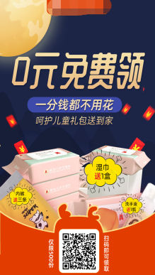
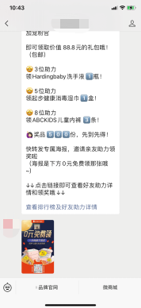
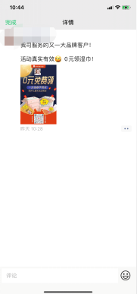
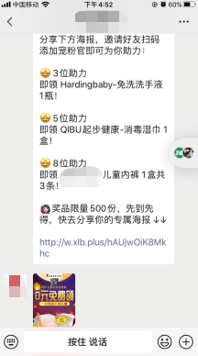
案例一解析：裂变活动参与步骤
点燃
用户看到活动海报
用户扫码关注公众号
公众号自动推送规则&专属海报
用户分享专属海报
邀请亲友助力，领取奖品
下级用户参与活动
持续分享、传播裂变

Slide 7
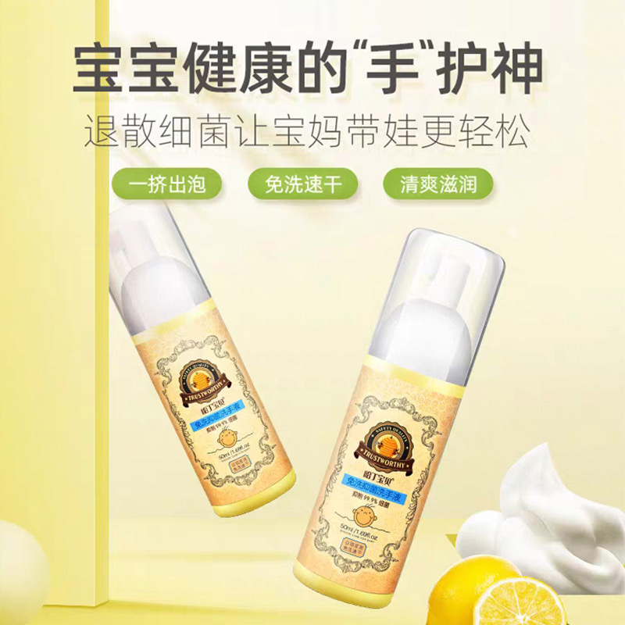
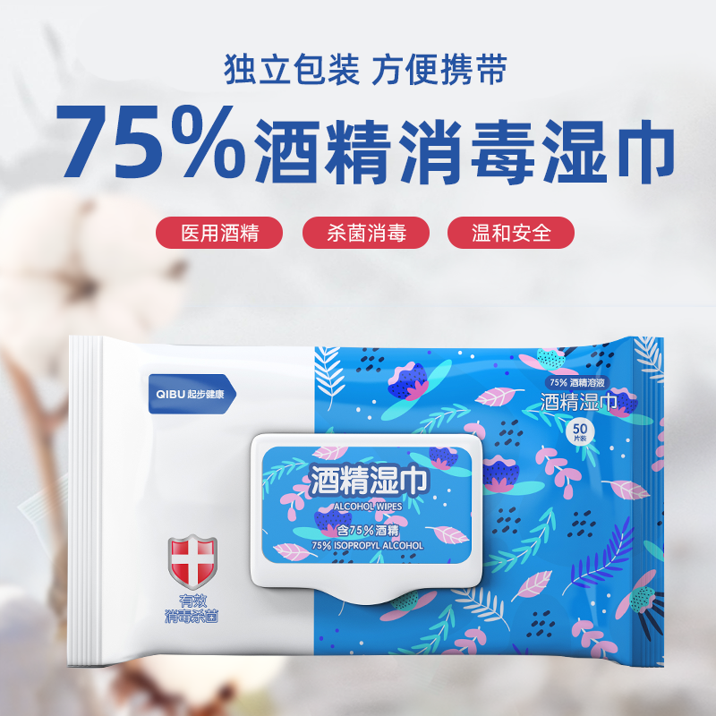
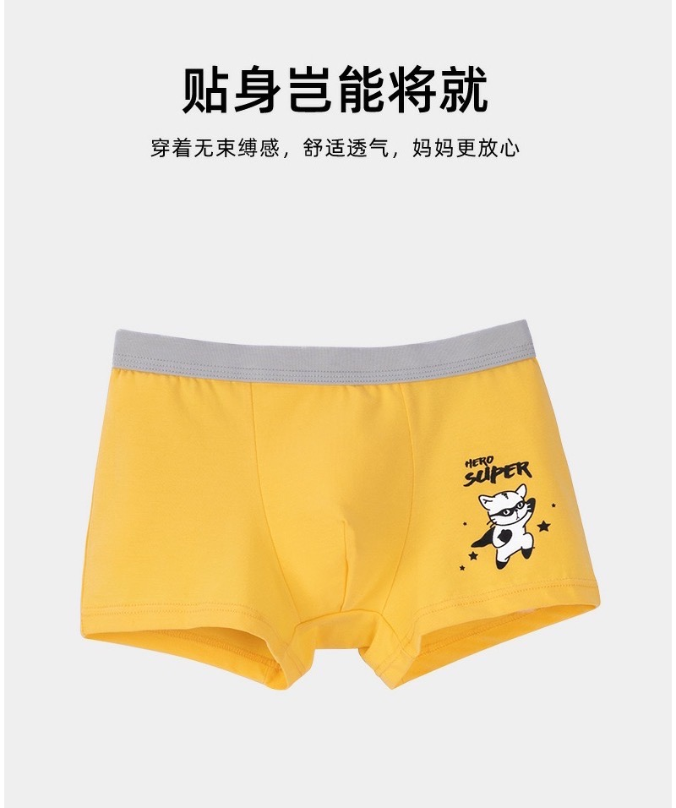
案例一解析：裂变活动奖品设置
点燃
价值88.8元的呵护儿童大礼包
邀请3人助力即可获得
免洗抑菌洗手液（支）
兑换百分比：26%
邀请5人助力即可获得
消毒湿巾（盒）
兑换百分比：16%
邀请8人助力即可获得
儿童内裤（3条）
兑换百分比：58%

Slide 8
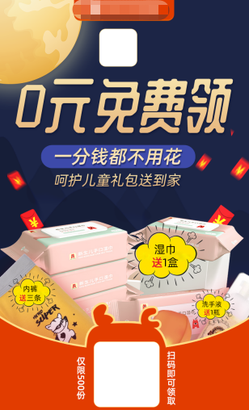
案例一解析：裂变活动海报设置
点燃
背书 + 目标人群 + 普适性主题 + 刚需利益点 + 行动指令
品牌背书
预留头像位置、营造用户专属感
突出活动“免费领”主题
强化主题认知的副标题
礼品概述、圈定目标人群
奖品展示区
行动指令、引导扫码

Slide 9
案例一解析：预热+引导首层用户参与
点燃
裂变活动的启动是否达到预期，关键在于首层用户参与度
公众号推广
企微/个微 点对点推广
企微/个微 朋友圈推广
微博/小程序 推广
公众号推文预热
公众号消息推送
点对点邀请入群参与
点对点发送活动消息
朋友圈预热活动邀请入群
朋友圈推送活动
微博发文预热/推送
小程序banner推送

Slide 10
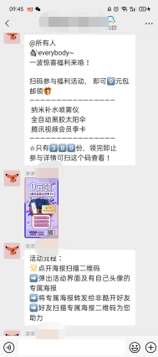
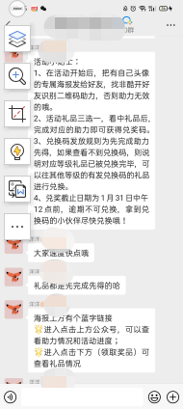
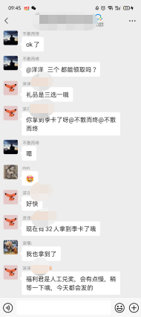
案例一解析：裂变活动客服话术
点燃
活动介绍清晰
要素包括：主题、时间、规则、奖品等信息，这些信息务必清晰，以免引起有没有用户的不满情绪；
活动进度及时在活动界面更新，群内告知、提醒，减少用户投诉；
活动信息清晰
活动进度及时

Slide 11
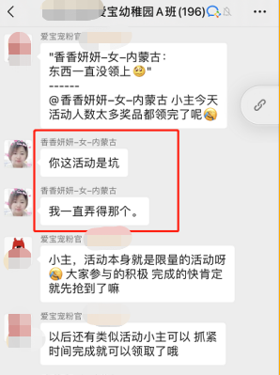
案例一解析：裂变活动客服话术
点燃
异议处理
1、活动前/进程中需反复强调奖品有限&规则
2、预留部分奖品，用于社群成员返场参加
3、水军&KOC提前入群撑场
4、额外赠送积分/小礼品安抚
相关Q&A话术要提前准备

Slide 12
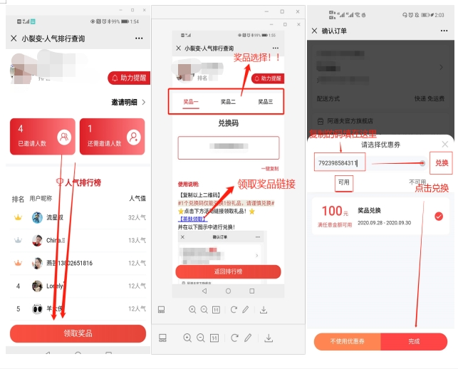
案例一解析：裂变数据
点燃
利用品牌粉丝微信生态关系，添加更多精准粉
利用品牌粉丝进行裂变，吸引来的是同类型的外部粉，非泛粉
活动奖品设符合品牌人群，吸引精准人群参与
礼品兑换回归商城小程序，引导用户体验商城，了解品牌
裂变后紧接邀请入群，提高与粉丝接触频率，也筛选出意向客户
礼品兑换流程

Slide 13
案例一解析：裂变数据
点燃
53.5% 参与率
总参与用户 8691
某童装品牌
行业：儿童服装、童鞋
人群：儿童&宝妈
260% 完成率
16218
拉新目标 2850
89.9% 留存率
投放数（人）
总留存人数 7429

Slide 14
案例一解析：裂变数据
点燃
1.19元 人均花费
实际留存人数 7429
某童装品牌
行业：儿童服装、童鞋
人群：儿童&宝妈
8913
43.4% 兑换率
派发奖品数 1250
实际兑换数 543
活动花费（元）

Slide 15
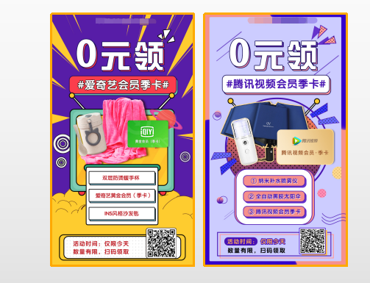
裂变案例数据
点燃
某女装品牌
行业：服装 人群：年轻女性

Slide 16
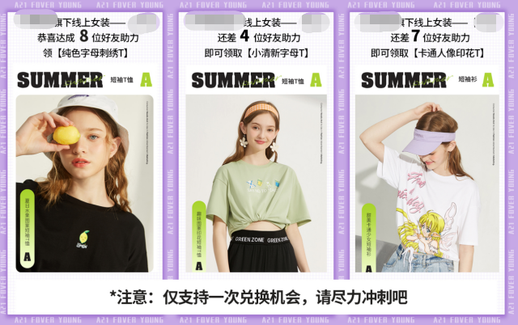
案例解析：裂变数据
点燃
某OTC品牌
行业：大屏电视OTC
人群：家庭用户
成功 增粉量
裂变数据：目标5000人，达成7705人， 达成率154.10%
奖品 发放量
奖品预计消耗量500，实际发出量330
裂变比
裂变比1:23，1份礼品裂变23人
用时
活动开始到结束，用时1.5个小时

Slide 17
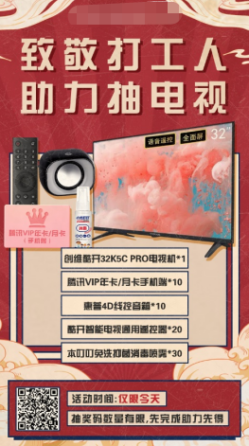
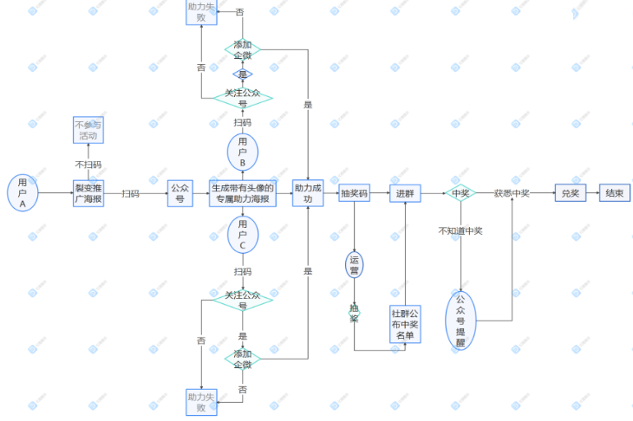
案例二解析：裂变活动参与步骤
点燃
低门槛裂变方式

Slide 18
案例二运营要点：
吸引用户关注
点燃
01
02
海报设计以精准风格及低门槛参与相关文案吸引
海报吸精
奖品吸引
奖品选择及展示要以精准用户为核心，获奖率高
04
03
参与步骤简单、直观，易参与，没有负担
步骤简单
氛围热烈
群主与水军话术配合，制造不同用户心态场景营造参与氛围

Slide 19
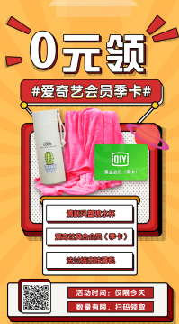
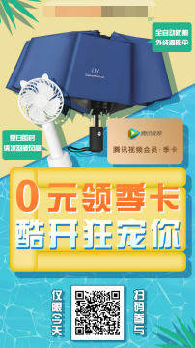
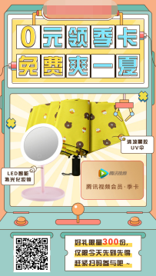
案例二运营要点：
海报&选品
点燃
随季节变化，用户需求改变，而改变选品
随用户人群的变化，喜好的差异，而改变选品

Slide 20
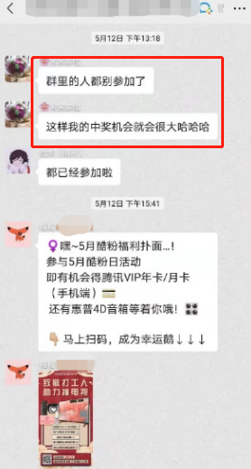
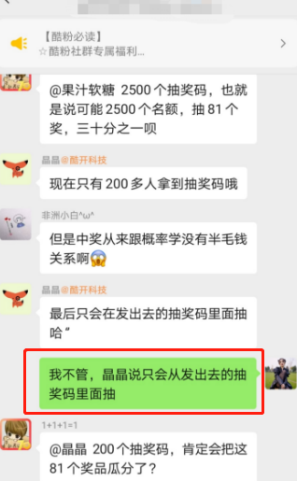
案例二运营要点：
水军活跃群氛围
点燃
水军模拟真实用户心态表达，更真实，更能引起从众心理
利用水军配合群主宣导活动规则，撩起用户参与积极性

Slide 21
裂变粉激活
裂变粉激活
人性化聊天，活化品牌IP形象
互动结合开首单，加深品牌印象
产生初次私聊回复，与IP产生互动

Slide 22
激活关键词
游戏
建立信任
奖品
无负担
撩人

Slide 23
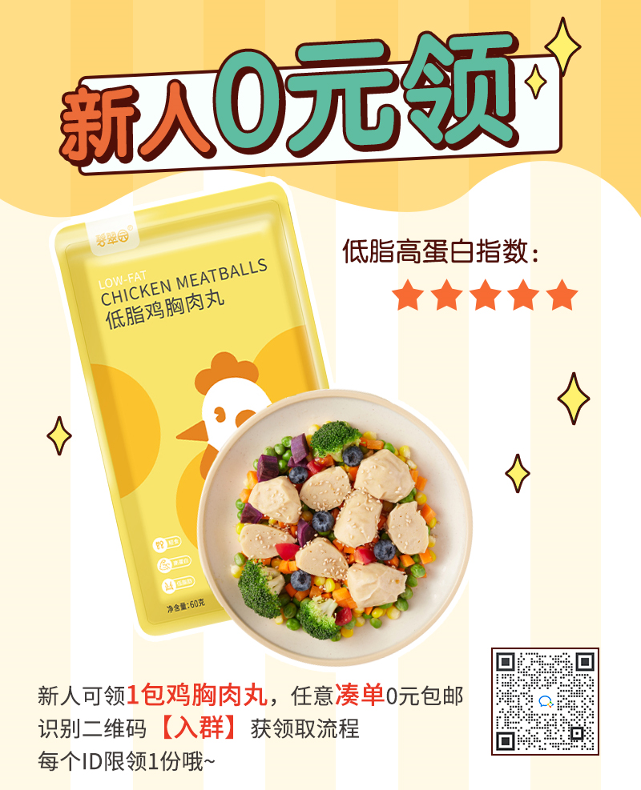
案例概述
第一步：客群分析&设定利益点
裂变粉的共通性质：对品牌认知普遍低、产品使用0体验、无产品或功效概念
避免雷区
找准裂变粉兴趣点
1、直接给裂变粉丢链接
2、直接介绍产品优惠
3、开头5句话带出产品介绍
1、利益点要直接
2、互动过程轻松无负担，操作简便
3、尽量多地设置触点，引出可控性的下文，与粉丝互动交流，这个过程是积累信任度的过程。

Slide 24
案例概述
第二步：设置开局话术
从以往与粉丝互动的经验看，游戏形式是对粉丝相对最友好的互动形式，粉丝会感觉无负担，愉悦，首先对品牌产生初步的好感。品牌亲和力+奖品吸引力，是转化裂变粉与品牌产生关联的关键一步。
那么，这里再提取几个关键点：
1、语气真实撩人；（玩游戏吗宝宝？赢了有奖品那种哦~飞吻 vs 宝宝，今日与我玩游戏，送你鸡肉丸）
2、切忌这时候露出品牌，消除营销感；（玩游戏吗宝宝？赢了送你碧翠园低脂鸡胸肉丸1包）
3、表情的重要性；（常用推荐表情 ）
4、短语，稍带挑逗（去掉很多我们自以为需要的状、宾、补）
5、真人头像（有真人IP尽量用真人，没有也尽量用卡通人物形象，注意是人，这种不算）
（我们现在有两款游戏可以选择哦~看看你更喜欢哪一款呢？）
（两款游戏可选，敢不敢挑战高难度的 ）

Slide 25
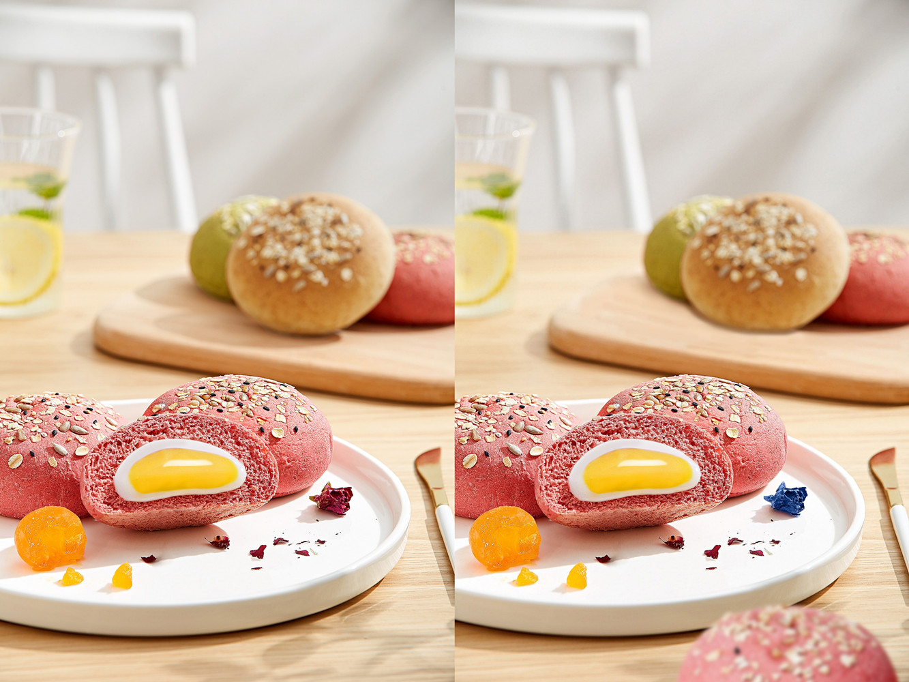
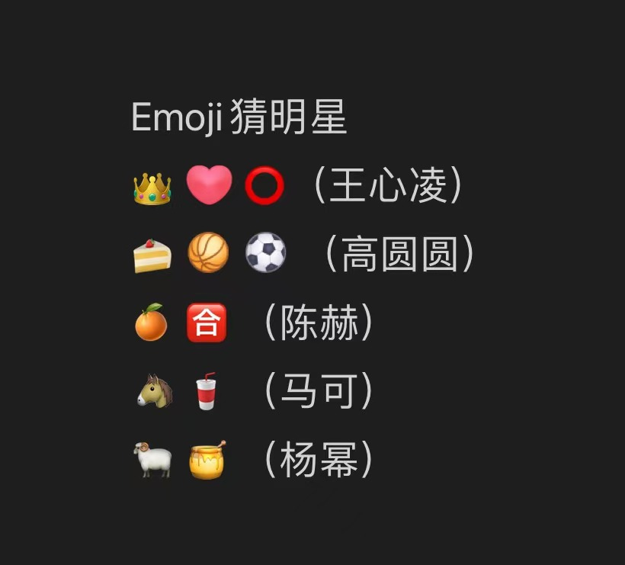
案例概述
第三步：设置游戏
游戏的宗旨是简单有趣，门槛不能太高，粉丝经过简单的思考过程就能答上来（有一定成就感）
ps小技巧：尽量设置2-3个游戏让粉丝进行选择，这里是跟粉丝尽量多聊天的触点
游戏参考二
游戏参考一

Slide 26
案例概述
第四步：分批发送点对点+半小时无回复二次触达机制
建议在客服回复速度能承载的情况下分批发送点对点，原则上粉丝有回复互动的情况下最好在五分钟内回复粉丝，且多准备几组话术，轮换进行测试。
半小时无回复
针对已发送点对点，但半小时内无回复的粉丝，建议启用二次触达
话术技巧
关键词：请求，可怜，疑问
例子：
宝宝真的不理我吗？
宝宝还在忙？在等你陪我玩游戏

Slide 27
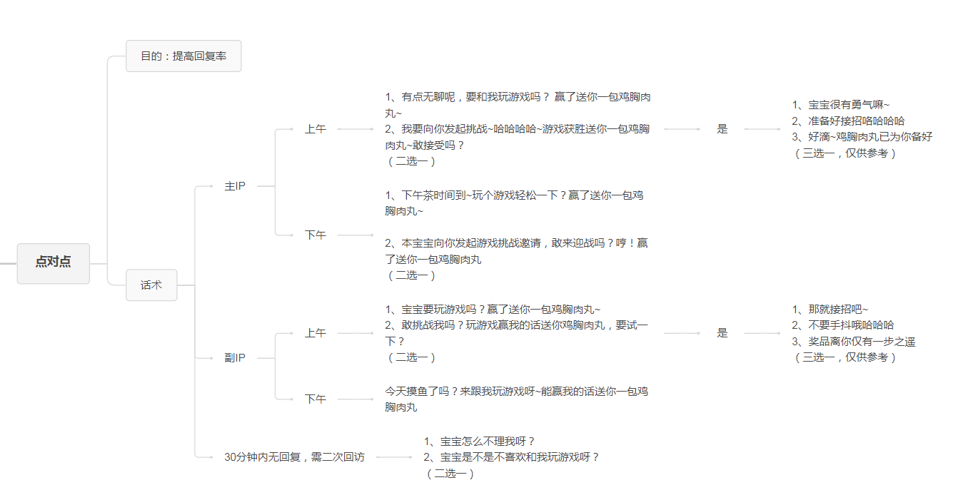
案例概述
话术参考：开局文案

Slide 28
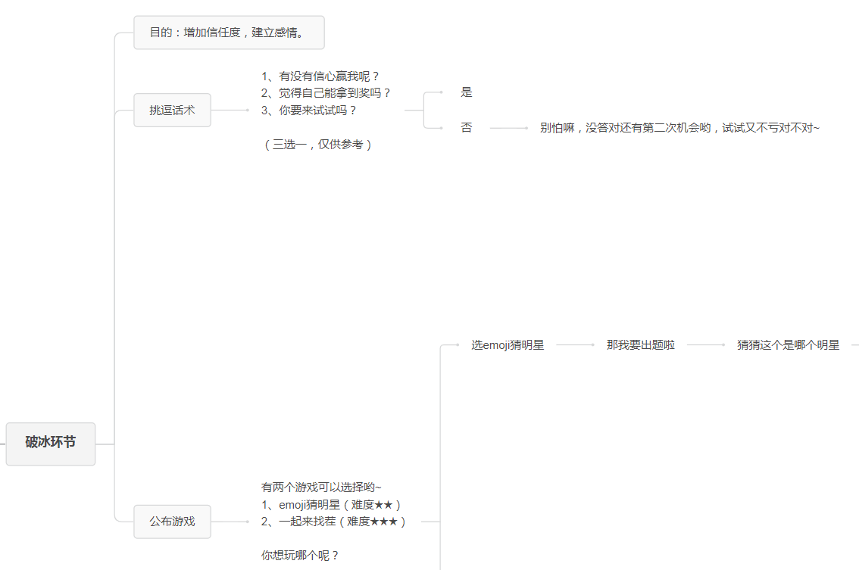
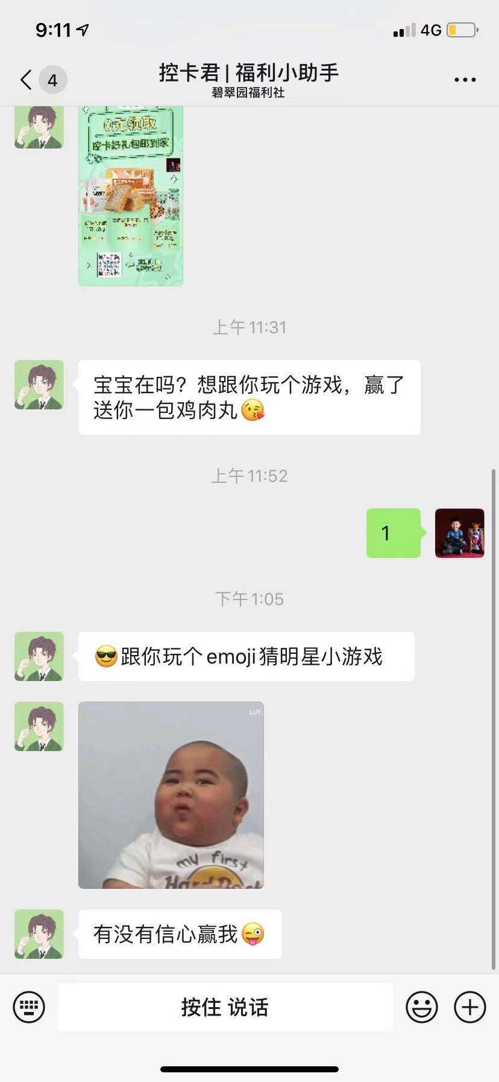
案例概述
话术参考：选择游戏，增加互动话术

Slide 29
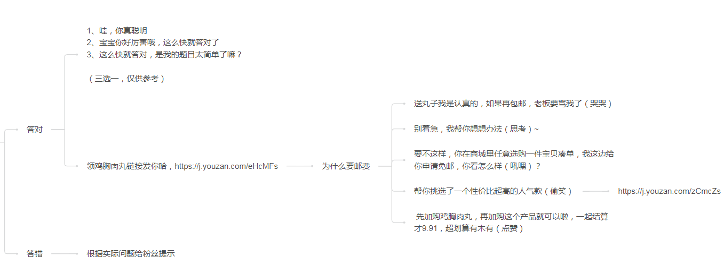
案例概述
话术参考：答题后，引导领奖和凑单方向

Slide 30
案例关键点
开局激活话术
点对点发送游戏邀请，并且赢了有奖品这个形式目前比较容易打动裂变粉跟你互动建立感情。粉丝对于这个形式的抗拒度比较低。
半小时无回复二次触达机制
最大程度地捞回漏网之鱼，多次触达尽可能打动粉丝。
合理运用表情和语气
真人与机器人最大的区别在于是否有真实情感，表情和话语间的挑逗、撒娇能把IP表达出来的情绪最大化，同时，一对一游戏会带给粉丝尊贵的VIP服务的感觉，要利用好这样的机会和粉丝建立感情。

